Slide 1
Desvendando opiniões e sentimentos

Slide 2
Objetivos de Aprendizagem
Definir as dimensões fundamentais das opiniões
Diferenciar opiniões diretas de indiretas com base no foco da mensagem
Distinguir o sentimento explícito, verbalizado por palavras de carga valorativa, do sentimento implícito
Explicar a estrutura das opiniões comparativas, identificando como elas estabelecem relações de hierarquia ou semelhança entre duas ou mais entidades

Slide 3
Opiniões e Sentimentos
Ao analisar textos opinativos, é fundamental compreender como a opinião é expressa
Nem toda opinião aparece de forma direta ou óbvia, o que torna a análise de sentimentos um desafio interessante
Além disso, nem todo sentimento é verbalizado de forma explícita

Slide 4
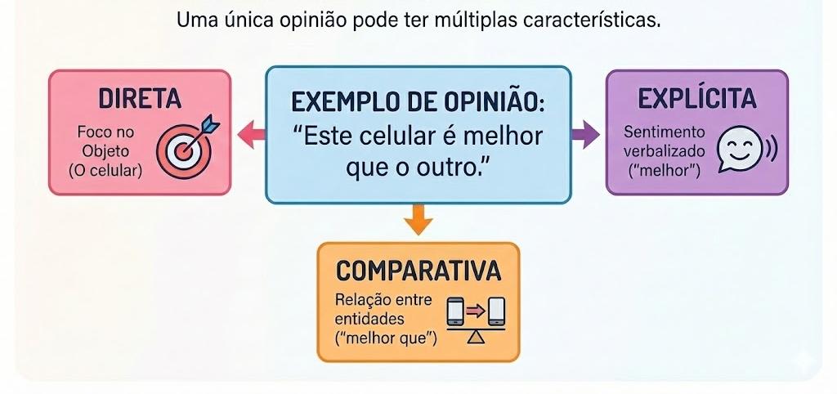
Opiniões e Sentimentos
Opiniões podem ser analisadas pelas seguintes características
  Direta × Indireta
    Como a opinião é expressa
  Explícita × Implícita
    Se o sentimento é verbalizado
  Comparativa
    Quando há relação entre entidades
Fonte: Imagem gerada por IA (Google Gemini, 2025)

Slide 5
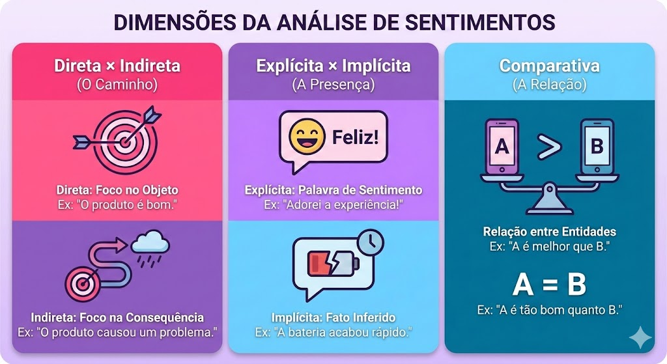
Fonte: Imagem gerada por IA (Google Gemini, 2025)

Slide 6
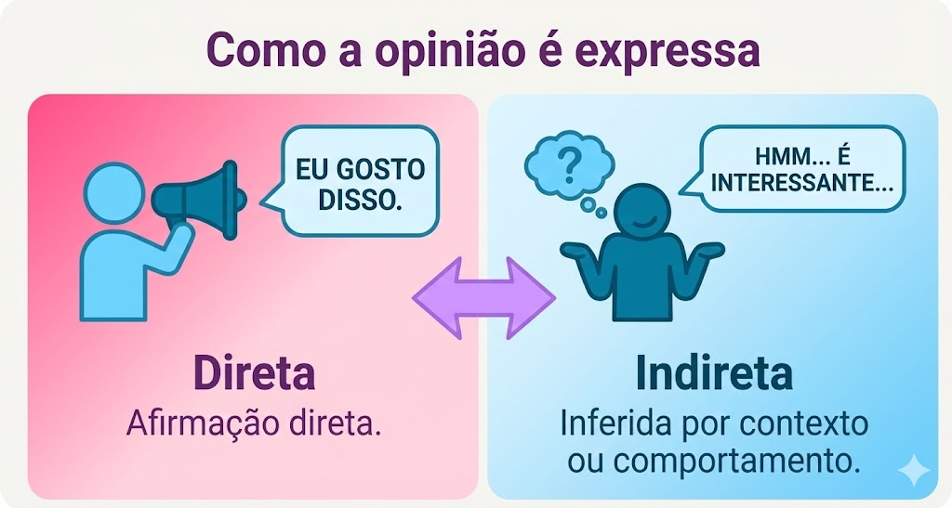
Direta × Indireta: O caminho da opinião
Essa distinção foca em como a opinião atinge o objeto de análise
Como a opinião é expressa e como o sentimento é direcionado ao alvo
A opinião é expressa através dos efeitos que a entidade causa em outra entidade ou no ambiente
A opinião expressa um sentimento sobre a entidade ou atributo de forma direta e imediata
Fonte: Imagem gerada por IA (Google Gemini, 2025)

Slide 7
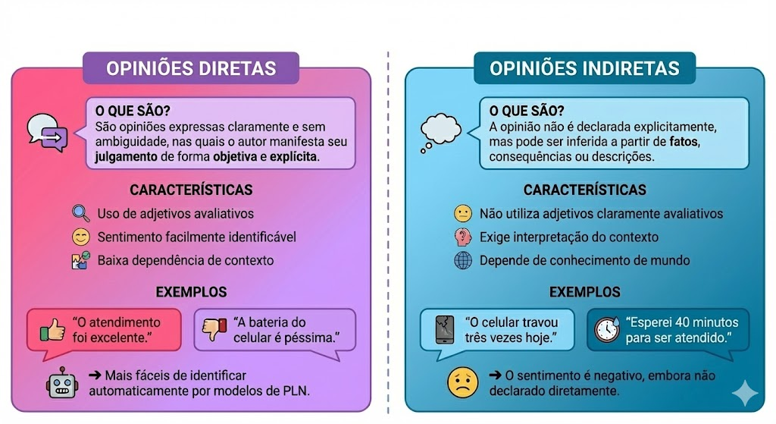
Direta × Indireta: O caminho da opinião
Fonte: Imagem gerada por IA (Google Gemini, 2025)

Slide 8
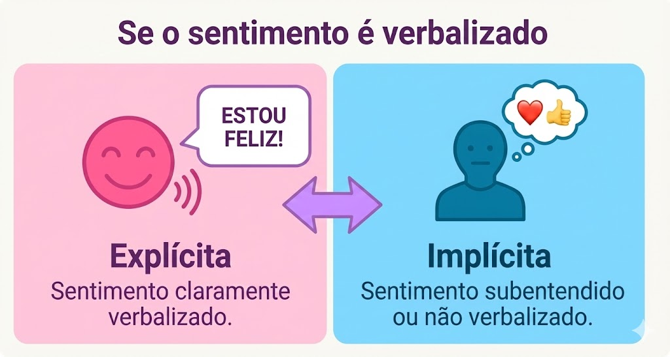
Explícita × Implícita: A presença do sentimento
Essa distinção refere-se à presença física das palavras que verbalizam o sentimento ou ele deve ser inferido do contexto
O texto contém uma declaração factual que, dentro de um contexto cultural ou situacional, carrega um sentimento
Utiliza palavras que carregam uma carga valorativa (adjetivos, advérbios ou verbos de sentimento)
Fonte: Imagem gerada por IA (Google Gemini, 2025)

Slide 9
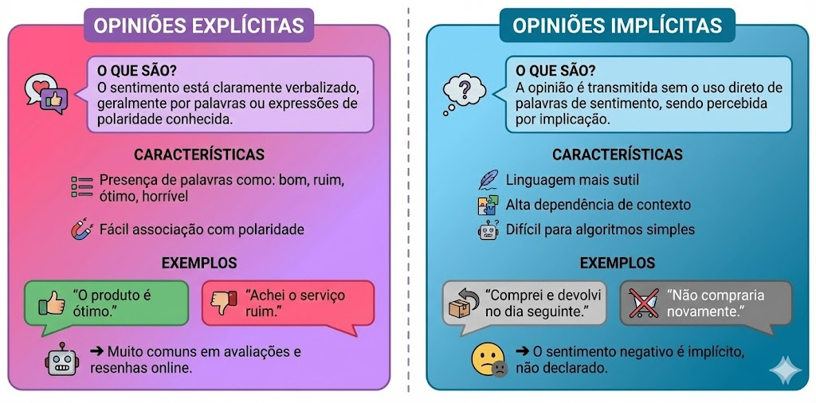
Explícita × Implícita: A presença do sentimento
Fonte: Imagem gerada por IA (Google Gemini, 2025)

Slide 10
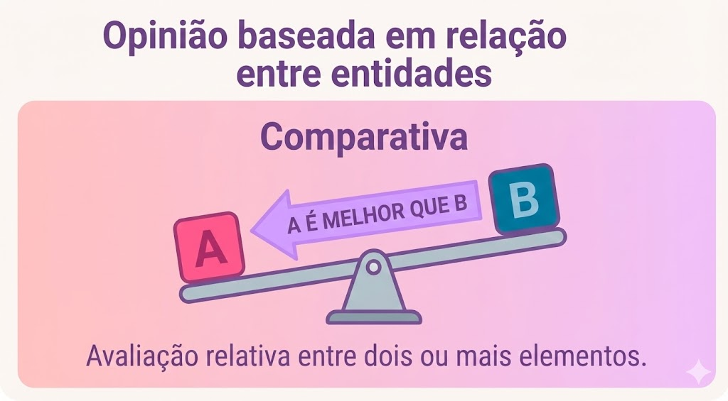
Comparativa: A relação entre entidades
A opinião comparativa não analisa uma entidade isolada, mas estabelece uma hierarquia ou relação de semelhança entre duas ou mais entidades com base em seus atributos
Fonte: Imagem gerada por IA (Google Gemini, 2025)

Slide 11
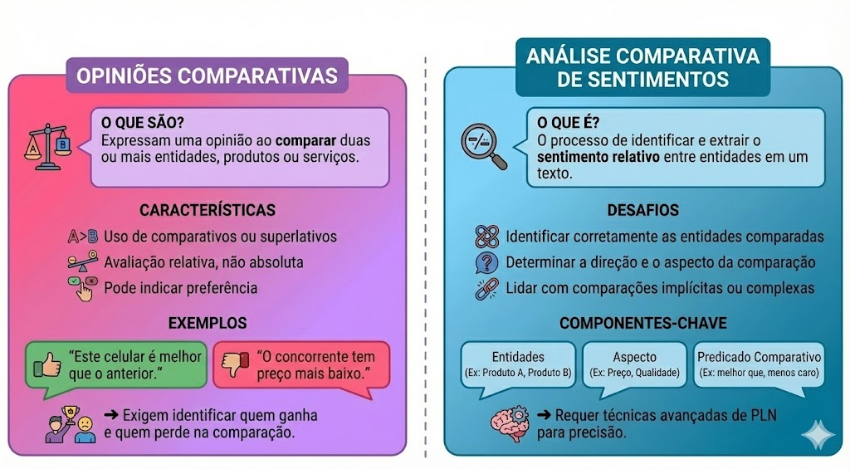
Comparativa: A relação entre entidades
Fonte: Imagem gerada por IA (Google Gemini, 2025)

Slide 12
Tabela Resumo
Tipo | Foco | Exemplo
Direta | O objeto em si | "O carro é lento."
Indireta | As consequências | "O carro me deixou na mão na estrada."
Explícita | Palavras de sentimento | "Estou feliz com a compra."
Implícita | Fatos objetivos sem sentimento | "O fone quebrou no primeiro uso."
Comparativa | Relação entre dois objetos | "A marca A é melhor que a B."

